Slide 1
第4章
处理器

Slide 2

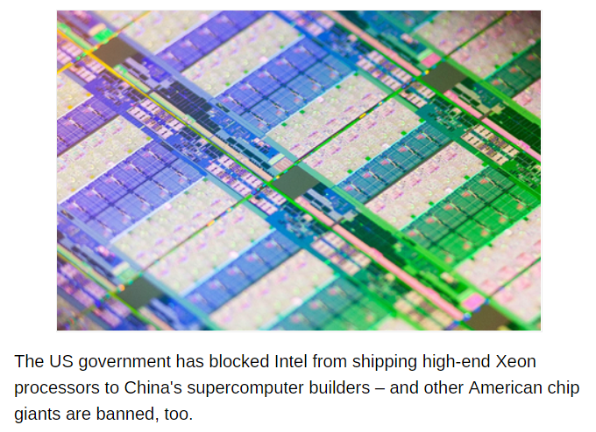

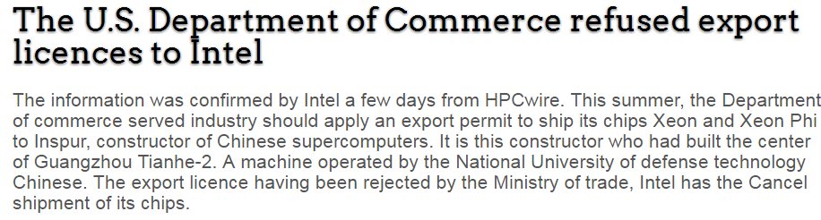
介绍
§4.1 导言
处理器是最 复杂 (重要)计算机组件

Slide 3
简介 (学术观点)
处理器决定计算机的性能
计算机的性能由三个关键因素决定:
指令计数
由 ISA 和编译器确定
CPI 和时钟周期时间
由 CPU 硬件确定

Slide 4
我们将学到的.....。
MIPS CPU 实现 (路线图)
解释在实现处理器时使用的原则和技术
构建一个简单版本的 MIPS 处理器
支持指令集的核心
更逼真的覆盖流水线处理器
实现更复杂指令集所需的概念, 如 x86
我们将研究实施《公约》的情况。
记忆参考: lw, sw
逻辑: 添加、子和, 或,
控制转移: beq, j

Slide 5
指令执行
对于 MIPS, 大多数说明执行以下操作:
发送程序计数器(PC) 到包含代码的内存中, 并从该内存中获取指令
读取一个或两个寄存器, 由指令的字段指定
根据指令类, 执行指令
使用 ALU 计算
算术结果
用于加载/存储的内存地址
分公司目标地址
访问用于加载/存储的数据内存
PC 可实现目标地址或 PC + 4

Slide 6
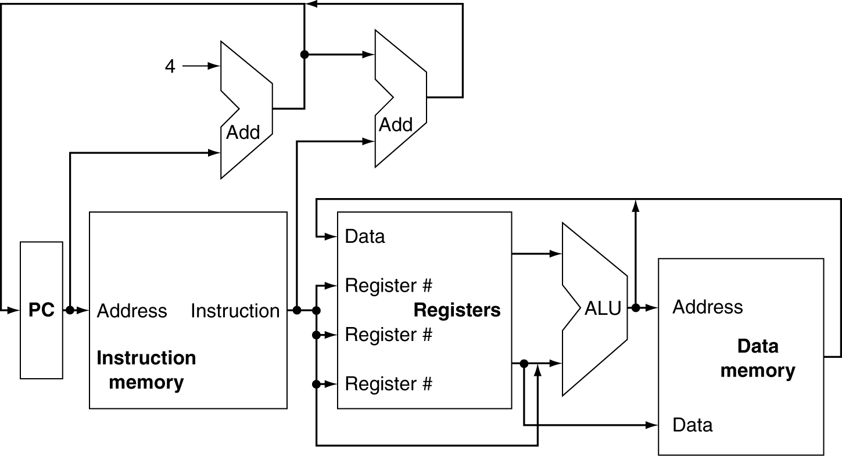
MIPS CPU 的高级视图
组件：
主要功能单元
T连接功能单元的乡巴佬线表示总线
箭头用于指导信息流

Slide 7
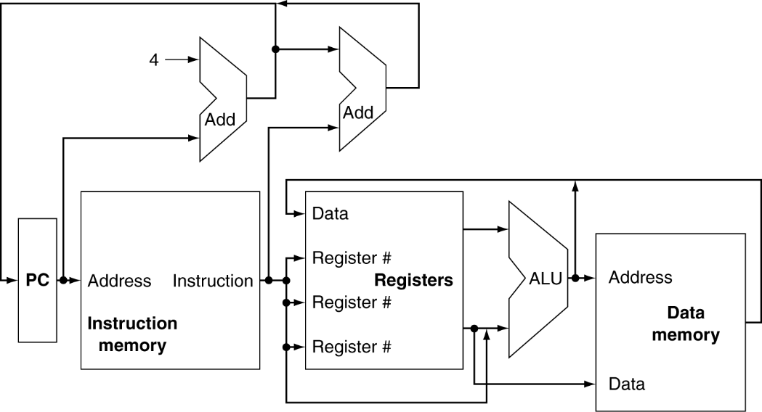
执行指令
所有指令都从使用程序计数器向指令内存提供指令地址开始
电脑耗材地址
MIPS 从指令内存中读取指令
在获取指令后, 寄存器操作数都是指定的字段,教学
Alu
计算内存阿德尔.用于加载或存储
计算机算术结果阿里思.或逻辑装置。
比较分支指令

Slide 8
执行指令 (续)
ALU 之后
如果指令是算术逻辑指令, 则必须将 ALU 的结果写回寄存器
如果操作是负载或存储, 则将 ALU 结果用作地址, 以存储寄存器中的值或将内存中的值加载到寄存器中
来自 ALU 或内存的结果被写回寄存器文件
分支需要使用 ALU 输出来确定下一个指令地址

Slide 9
多路复用器
该图显示了来自两个不同来源的数据, 即转到特定单位的数据
写入 PC 的值可以来自两个中的一个加法 器
写入寄存文件的数据可以来自 ALU, 也可以来自数据内存
ALU 的第二个输入可以来自指令的寄存器或直接字段
实际上, 这些数据线不能简单地连接在一起
一个逻辑元素,多路复用器,从多个来源中进行选择是必需的

Slide 10
多路复用器
多路复用器 (数据选择器)
多路复用器的基本功能是接收控制器的指令, 并选择一个输入并相应地阻止另一个输入

Slide 11
指令提取
要执行任何指令, 我们必须从从内存中获取指令开始
然后, 为了准备执行下一个指令, 我们还必须增加程序计数器, 使其指向下一个指令

Slide 12
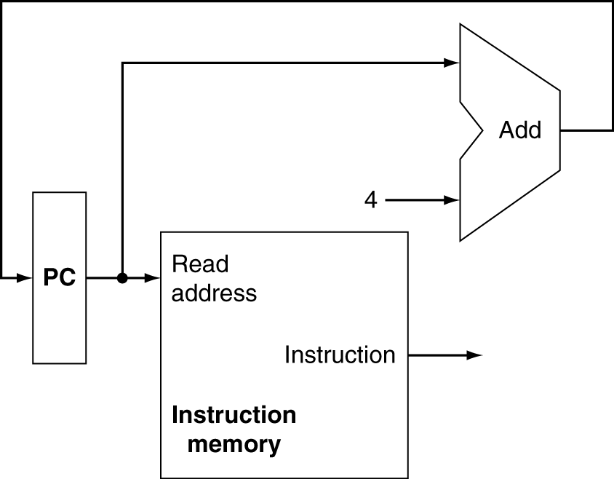
指令提取
下一条指令增加4
32位寄存器

Slide 13
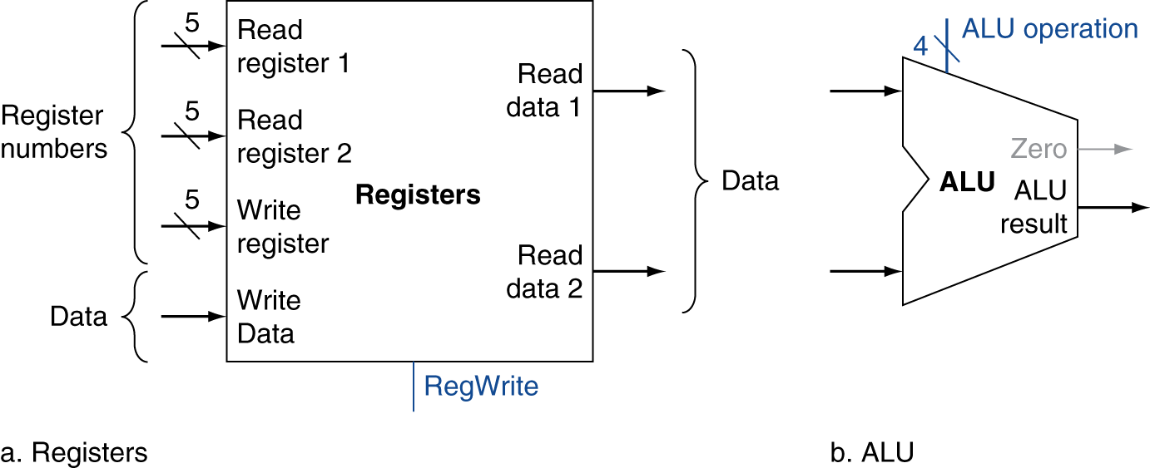
R 格式说明
教学类包括添加、子、和, 或
R 格式指令的作用:
读取两个寄存器操作数
执行算术逻辑操作
将结果写回寄存器
所需的两个元素是注册文件和 ALU

Slide 14
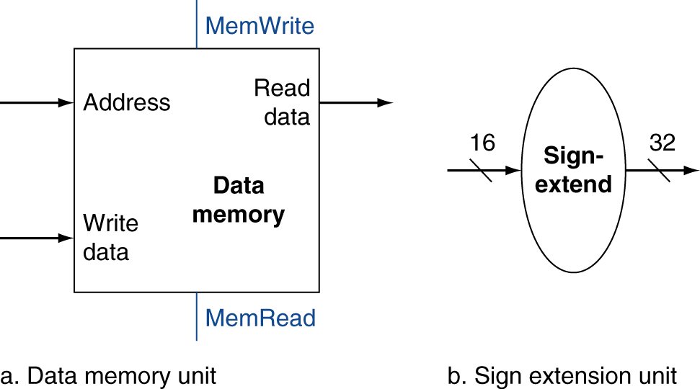
装载店说明
装载/存储说明的作用:
读取寄存器操作数
通过添加基址和16位偏移量计算地址
访问数据存储器
加载: 读取内存和更新寄存器
存储: 将寄存器值写入内存

Slide 15
分支说明
分支指令的作用:
三个操作数
为平等进行比较的两个寄存器
用于计算的16位偏移量分支目标地址
读取寄存器操作数
比较操作数
使用 ALU, 减去并检查零输出
计算目标地址
向左移动2
添加到 PC + 4

Slide 16
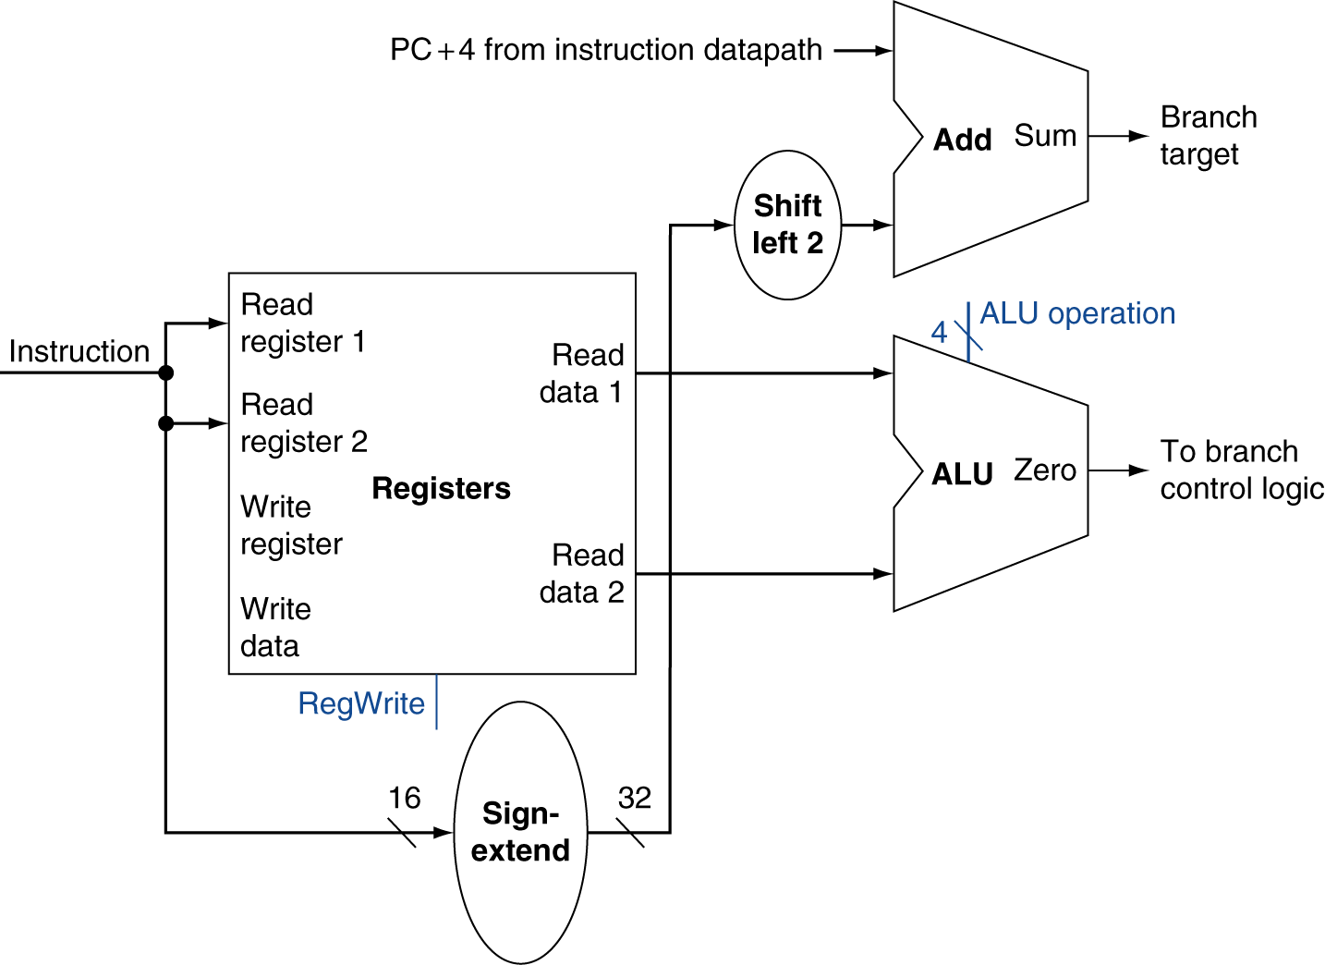
分支说明

Slide 17
编写元素
为止。。。
我们已经检查了数据路径组件
现在, 我们可以将它们合并到一个数据路径中, 并添加控件以完成实现

Slide 18
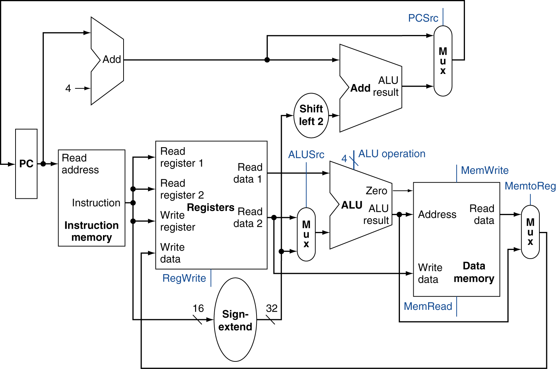
完整的数据路径

Slide 19
控制
设备必须根据指令的类型进行控制
数据内存必须在负载上读取, 并在存储上写入
ALU 执行多个操作之一
多路复用器选择一个输入
名为控制是处理器的头

Slide 20
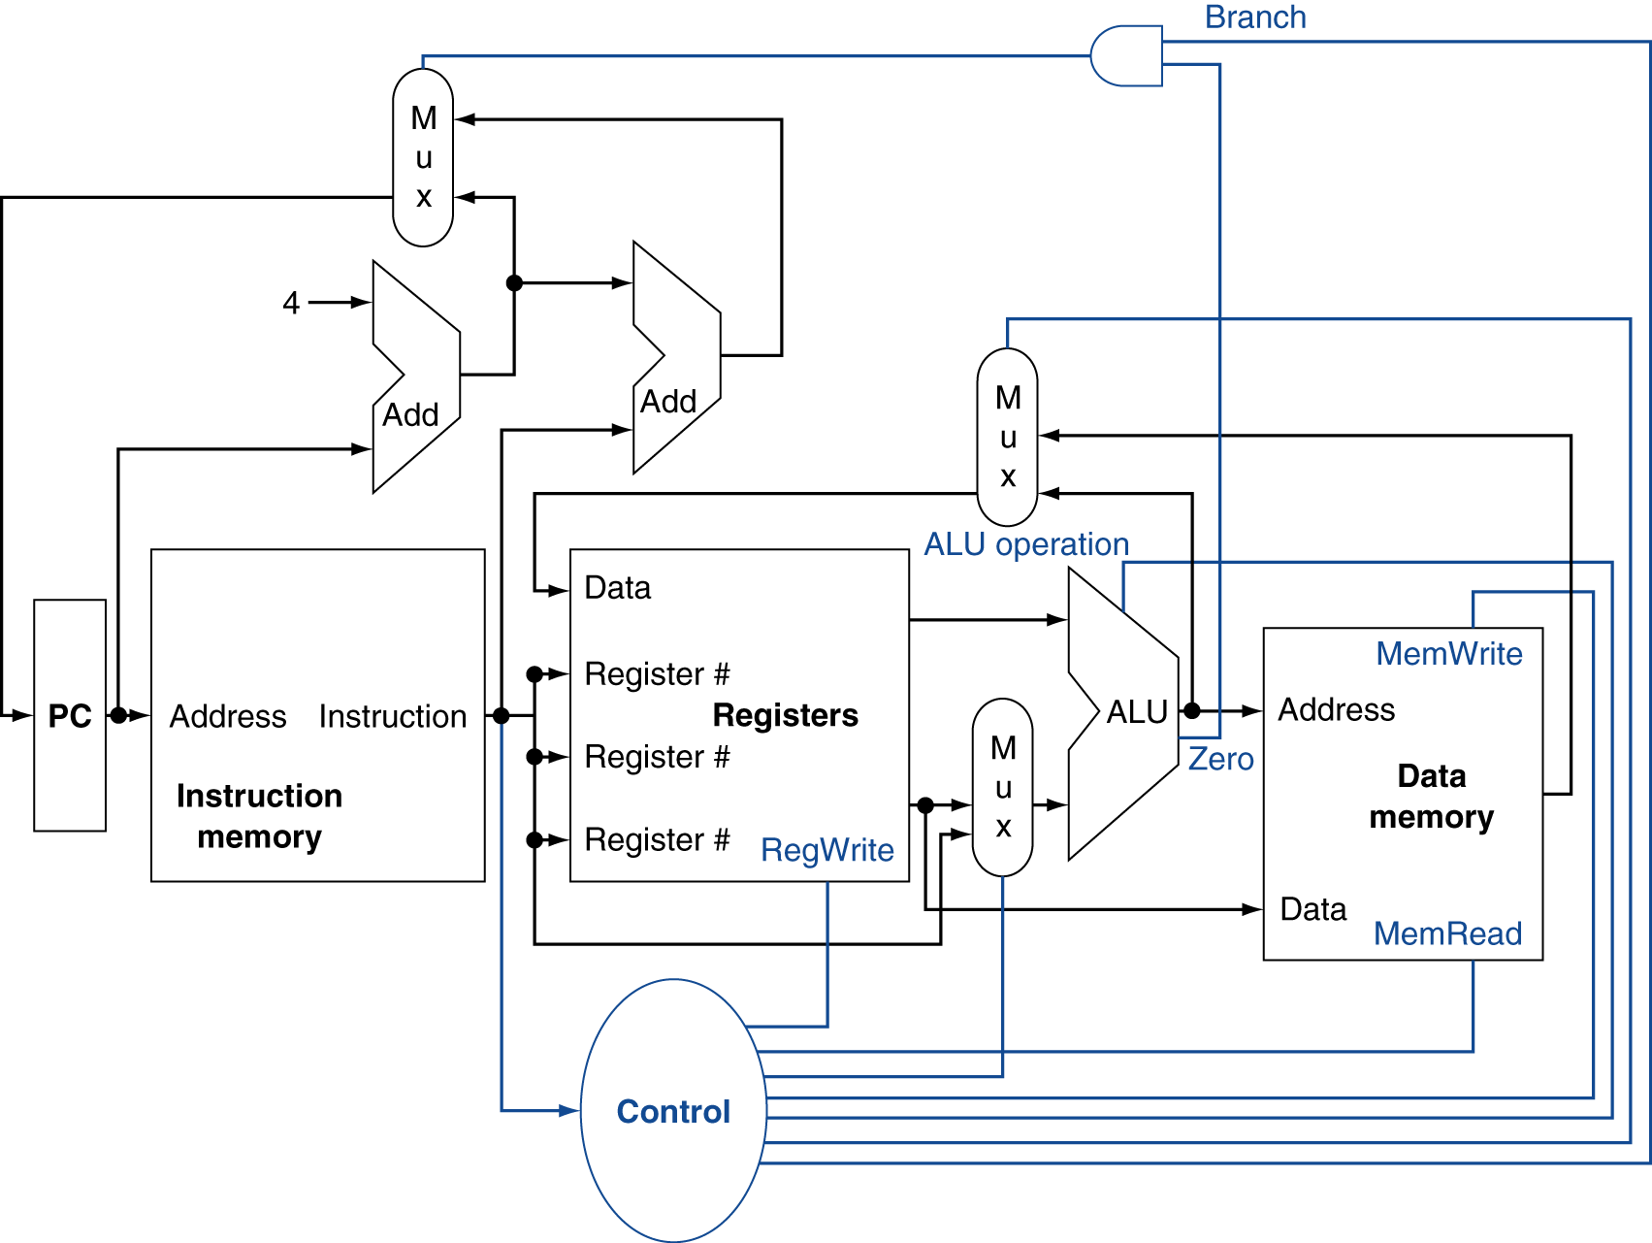
控制
控制单元接收指令作为输入, 并确定如何设置控制线

Slide 21
主控制单元
了解如何将指令的字段连接到数据路径
R 型
0
Rs
Rt
Rd
沙姆特
funt
31:26
25:21
20:16
15:11
10: 6
5: 0
装载/ 商店
35或43
Rs
Rt
地址
31:26
25:21
20:16
15:0
分公司
4个
Rs
Rt
地址
31:26
25:21
20:16
15:0
操作码
签名扩展并添加

Slide 22
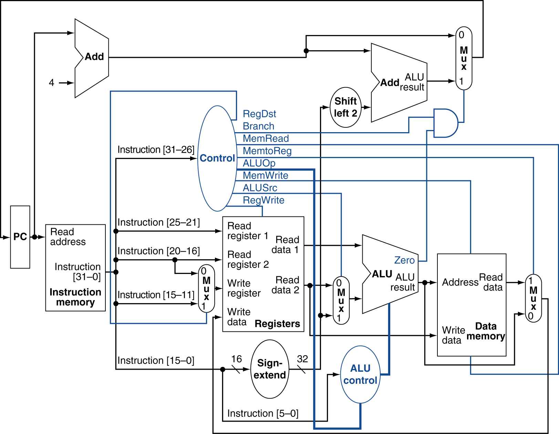
带控制的数据路径
控制单元的输入是指令中的6位操作码字段

Slide 23
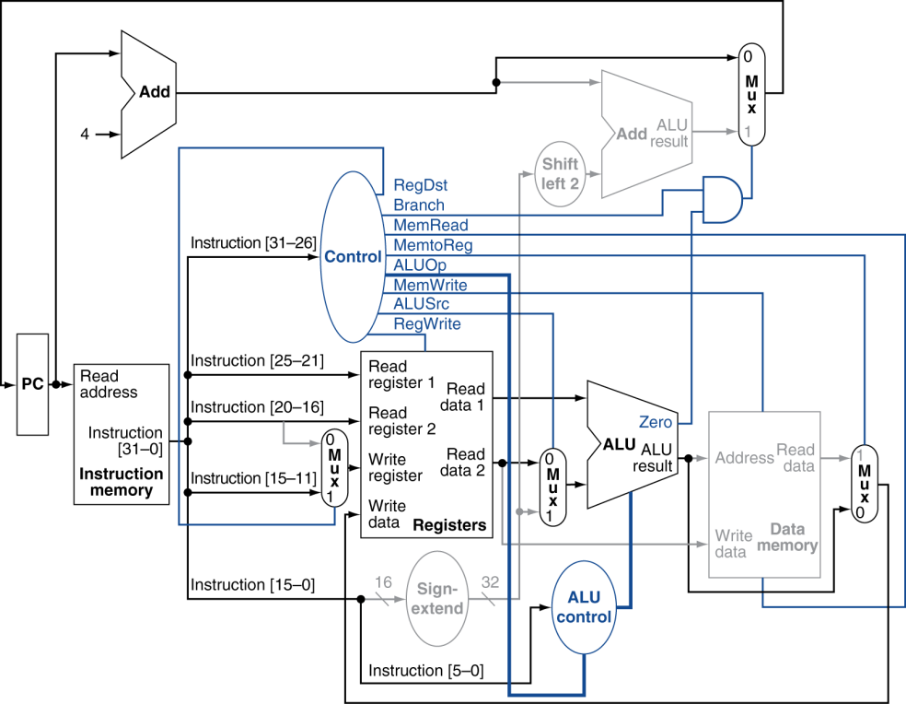
R 型指令
加上 $t 1、$t 2、3美元
该指令是脚托, 并且 PC 将递增
两个寄存器$t 2 和 $t 3,从寄存器文件中读取;同时, 主控制单元计算控制线的设置
ALU 对从寄存器文件读取的数据进行操作
ALU 的结果被写回注册

Slide 24
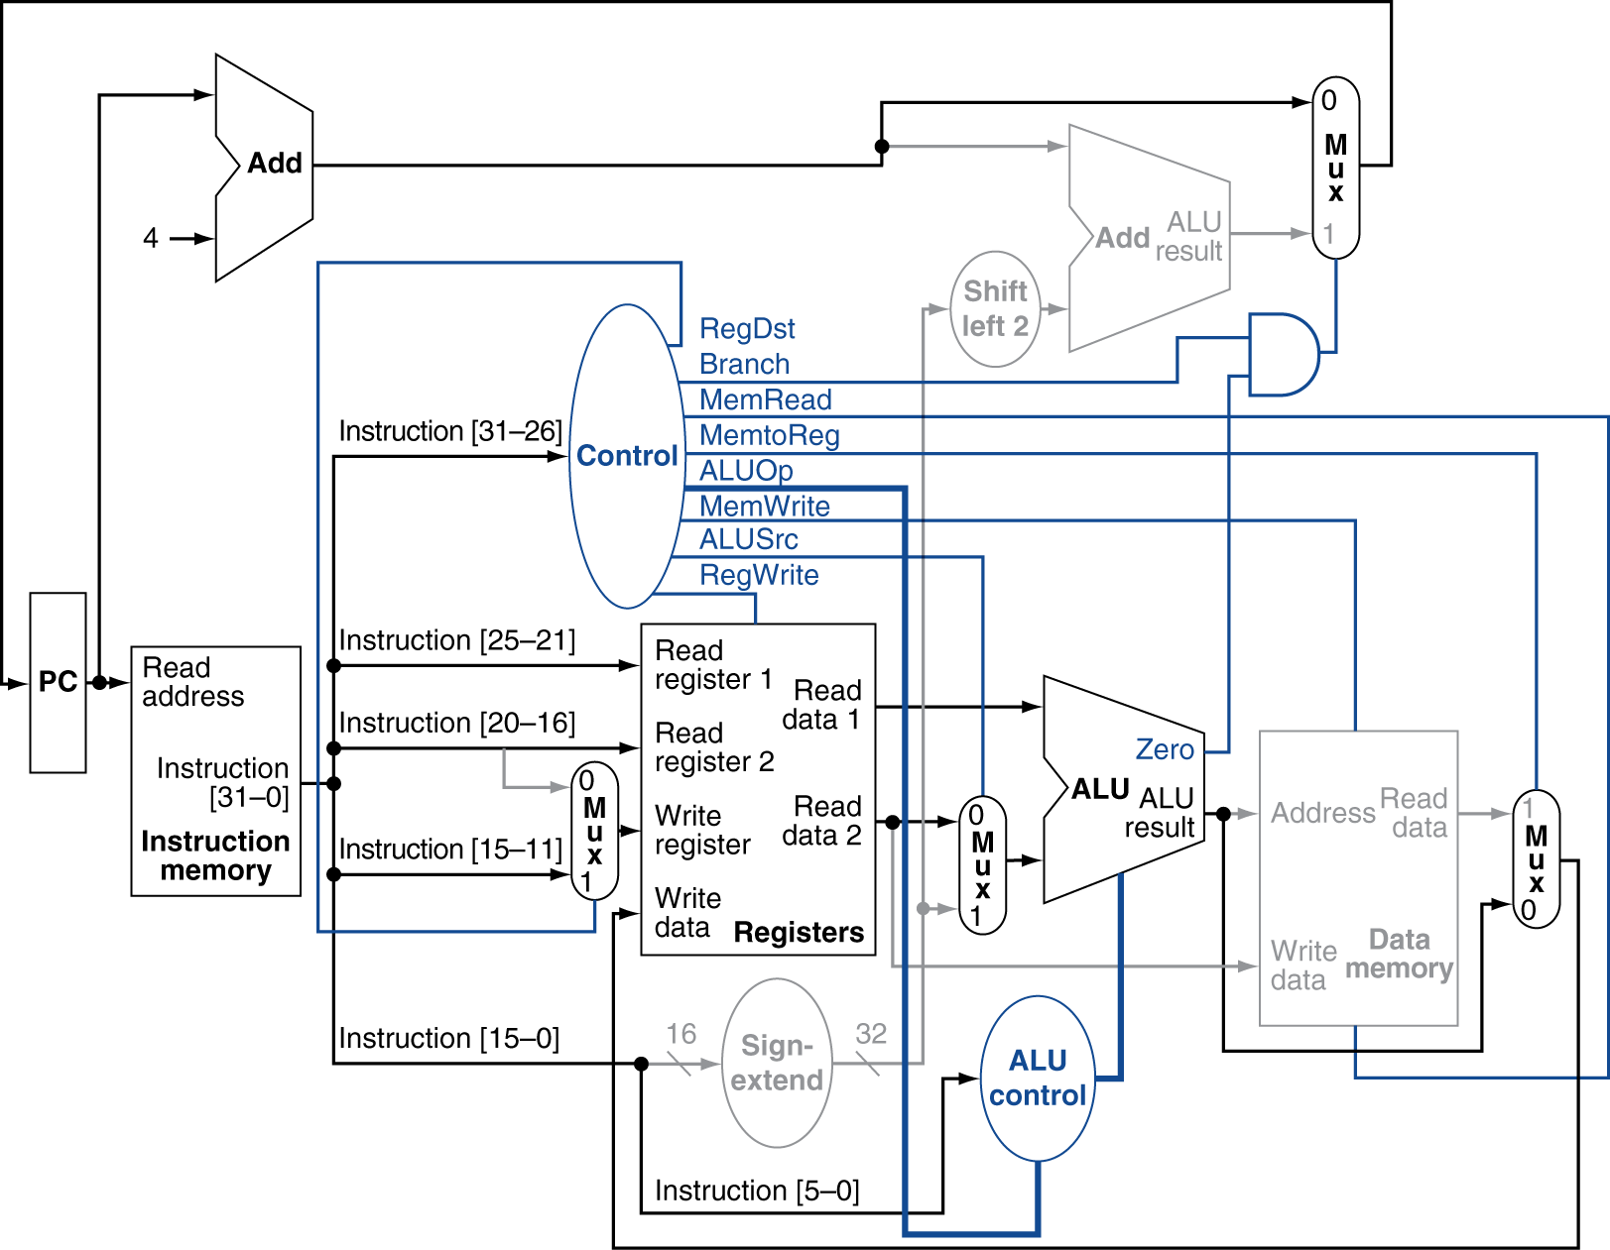
R 型指令
加上 $t 1、$t 2、3美元
(将突出显示控制线、数据路径单位和处于活动状态的连接)

Slide 25
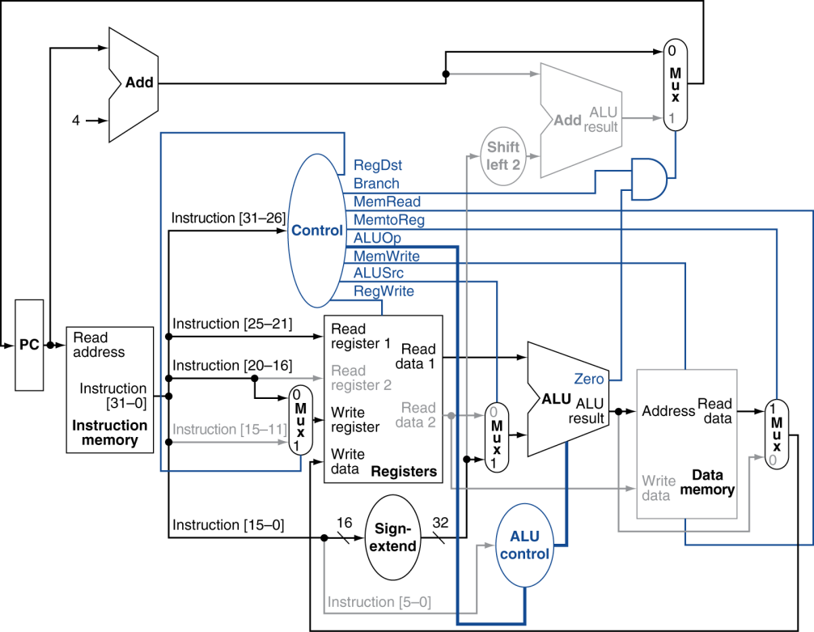
负载指令
Lw$t 1, 偏移量 ($t 2)
从指令内存中提取指令
寄存器 ($t 2) 值从寄存器文件中读取
ALU 计算从寄存器文件读取的值和信号扩展的值的总和, 降低了16位的指令 (抵消)
来自 ALU 的总和用作数据内存的地址
内存单元中的数据被写回寄存器文件中

Slide 26
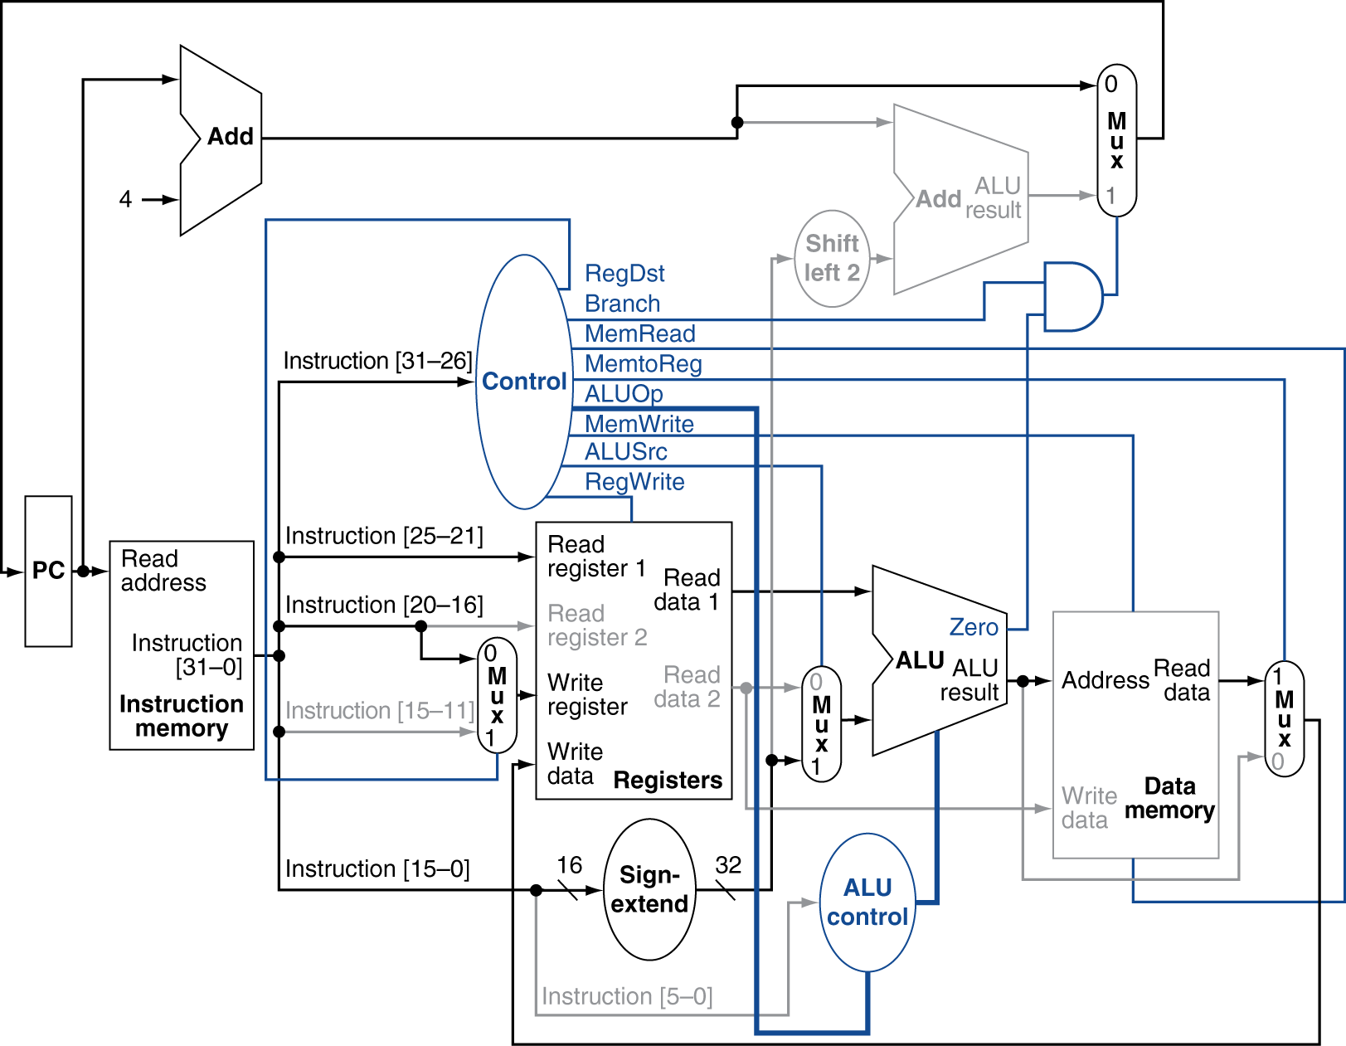
负载指令
lw $t 1, 偏移量 ($t 2)

Slide 27
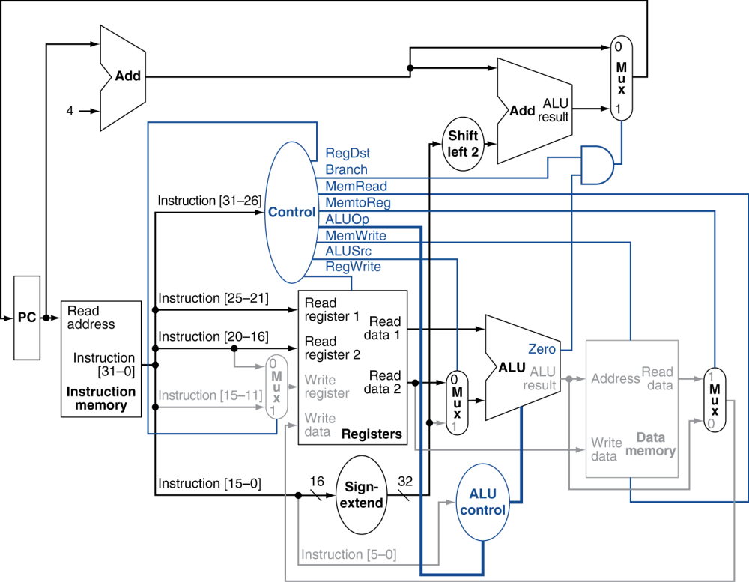
分支平等的指令
贝格$t 1, $t 2, 偏移
从指令内存中提取指令
两个寄存器$t 1 和 $t 2, 从寄存器文件中读取
ALU 执行减去从寄存器文件中读取的数据值
PC+4 的值被添加到信号扩展, 较低的16位指令 (偏移量)
结果是分支目标地址
新地址将被写回 PC

Slide 28
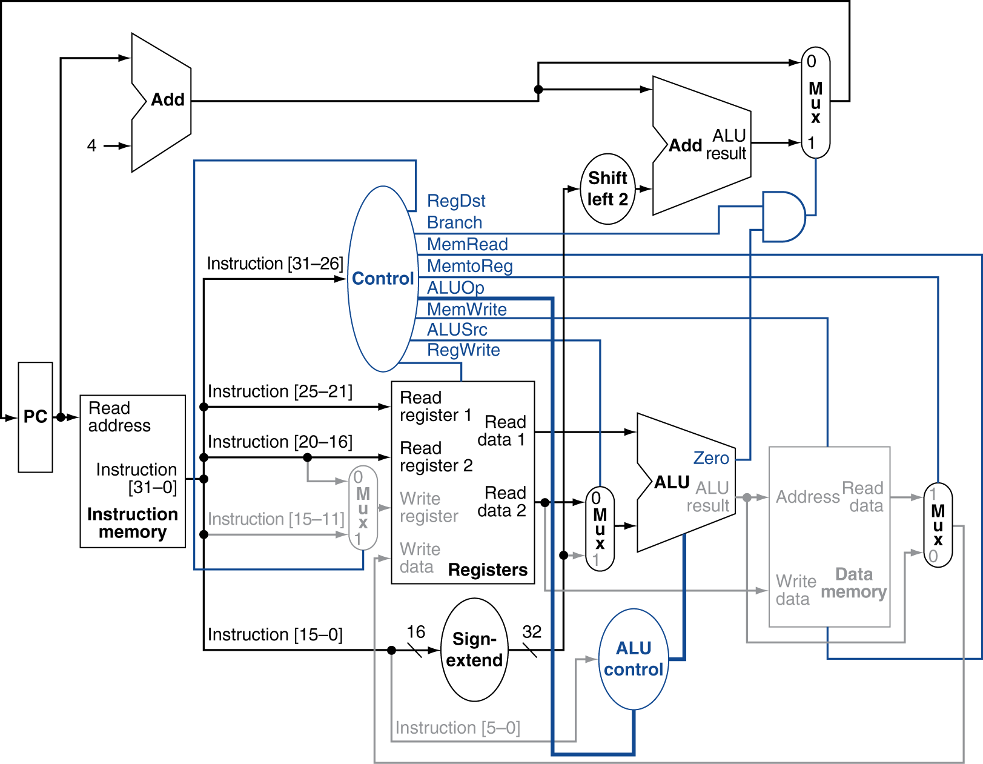
分支平等的指令
beq $t 1, $t 2, 偏移量

Slide 29
CIPCPU

Slide 30
性能问题
最长的延迟决定时钟周期
指令记忆本注册文件本Alu本数据存储器本注册文件
不可行的变化周期为不同的指令
我们将通过流水线来提高性能

Slide 31
简单而完整的 MIPS CPU

Slide 32
流水线
流水线是一种实现技术, 其中多个指令在执行过程中重叠
非流水线洗衣方式 (类推)
把一车脏衣服放在洗衣机
垫圈完成后, 将湿负荷放入烘干 机
烘干机完成后, 将干负荷放在桌子上,倍
折叠完成后, 请你的室友把衣服收起来
等你的室友做完了重新开始与下一个肮脏的负载
§4.5 流水线概述

Slide 33
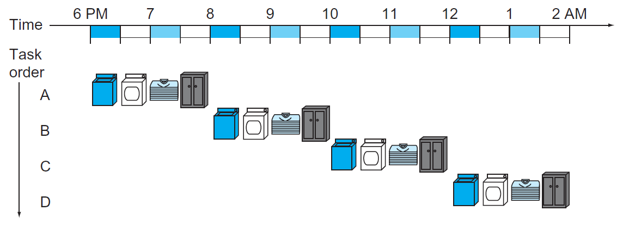
流水线模拟
非流水线洗衣方式
非流水线方法是否高效？为什么？
第二个负载不会启动 , 直到第一个负载燥 , 折叠 , 并收起来
不同的机器按顺序运行

Slide 34
流水线模拟
如何改进？
使用流水线的洗衣方式
只要洗衣机用第一个负载完成
将湿负载移动到烘干 机,
加载洗衣机与第二个肮脏的负载。
同样, 当第一个负载是干的, 你把它放在桌子上开始折叠, 并在同一时间
将湿负载移动到烘干 机,
把下一个脏负荷放到洗衣机
结论: 所有机器--称为阶段在管道-同时操作

Slide 35
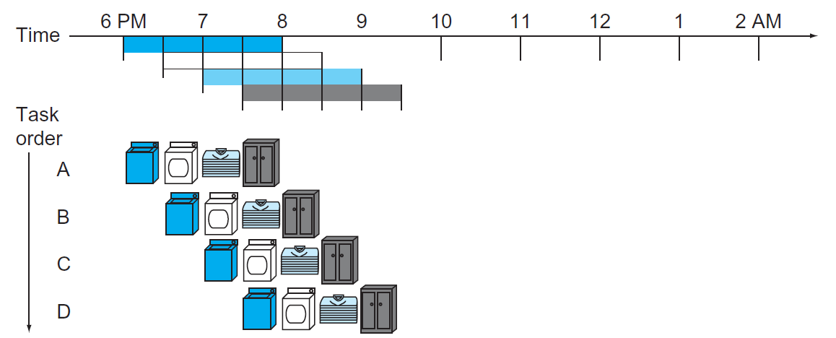
流水线模拟
使用流水线的洗衣方式
一切都同时工作, 所以每晚完成更多的负载

Slide 36
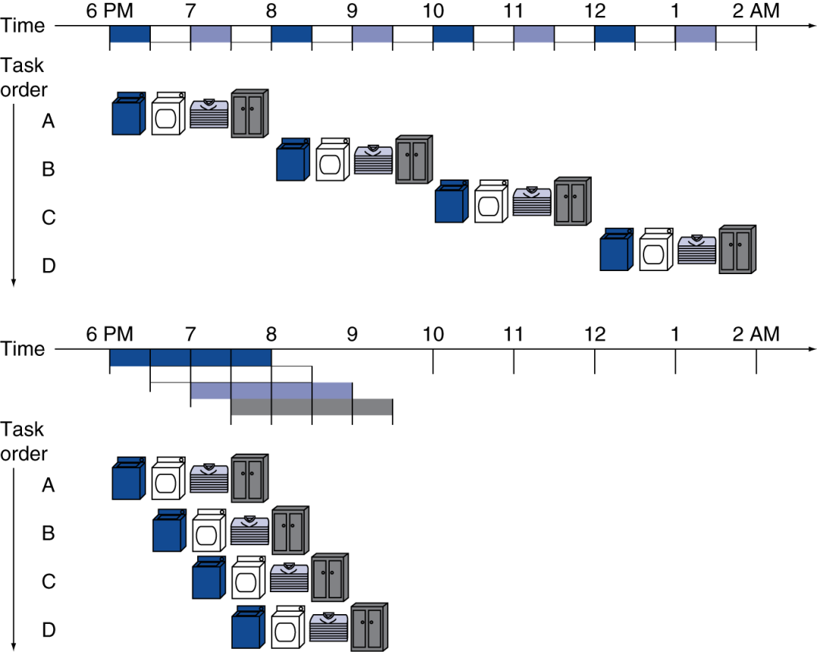
流水线模拟摘要
流水线将不减少时间完成一车的洗衣
当我们有很多衣服要洗的时候, 流水线就会增加吞吐量

Slide 37
MIPS 管道
将相同的原则应用于我们管道指令执行的处理器
MIPS 管道有五个阶段
IF: 从内存中获取指令
ID: 指令解码和寄存器读取
EX: 执行操作或计算地址
访问内存操作数
WB: 将结果写回注册

Slide 38
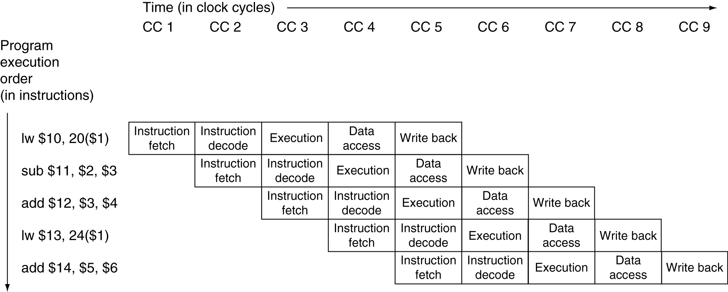
多周期管道图

Slide 39
MIPS 管道
此类中讨论的 MIPS 管道有五个阶段
IF、ID、EX、MEM、WB

Slide 40
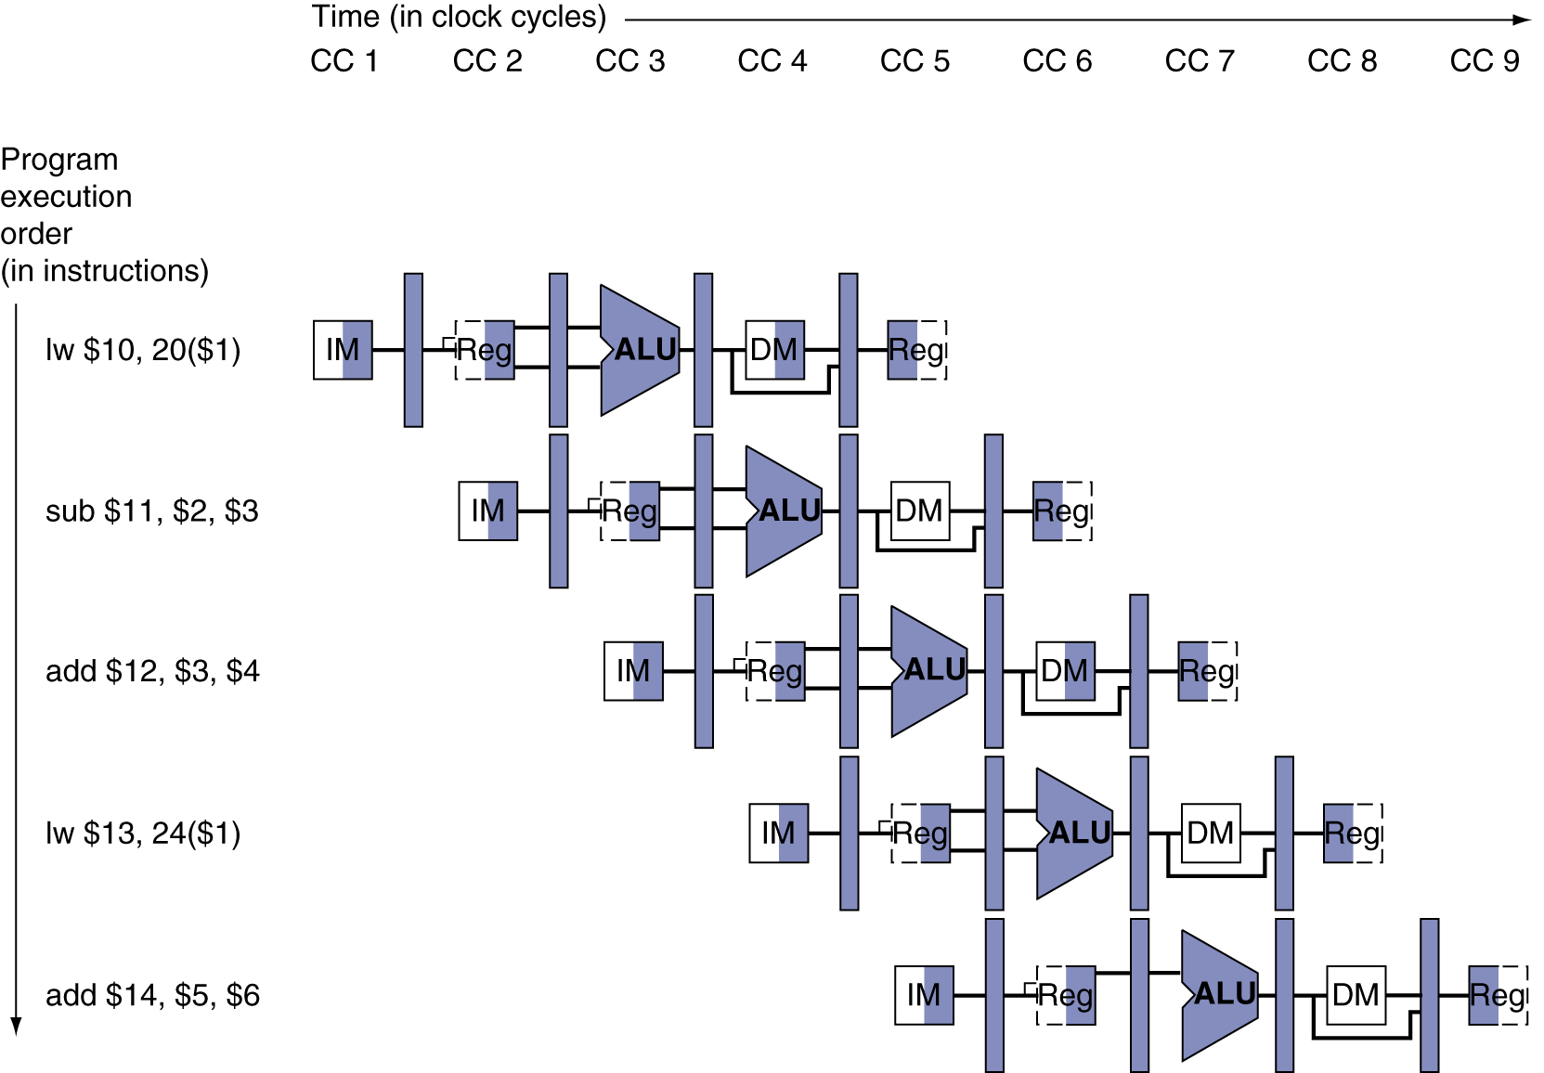
多周期管道图
显示资源使用情况的窗体

Slide 41
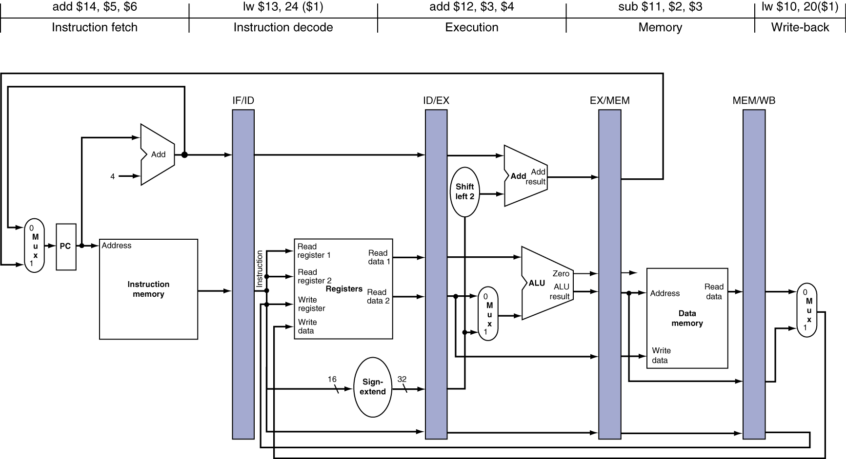
单周期管道图
给定周期中的管道状态

Slide 42
管道性能
假设阶段的时间是
100 ps 用于注册读或写
其他阶段的200米
CPU 设计必须支持最慢的安装。
所以每个指令所需的时间是 800 ps
Instr | Instr 提取 | 注册阅读 | ALU op | 内存访问 | 注册写入 | 总时间
Lw | 200// | 100 ps | 200// | 200// | 100 ps | 800 ps
西 南部 | 200// | 100 ps | 200// | 200// |  | 700ps
R 格式 | 200// | 100 ps | 200// |  | 100 ps | 600ps
贝格 | 200// | 100 ps | 200// |  |  | 500吨

Slide 43
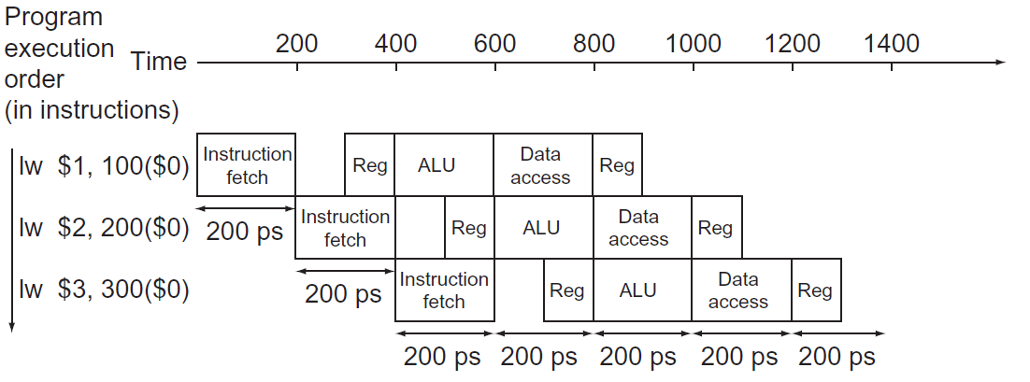
管道性能
在流水线中,流水线执行时钟周期必须等于或大于最坏情况 (200Ps), 即使某些阶段需要100Ps

Slide 44
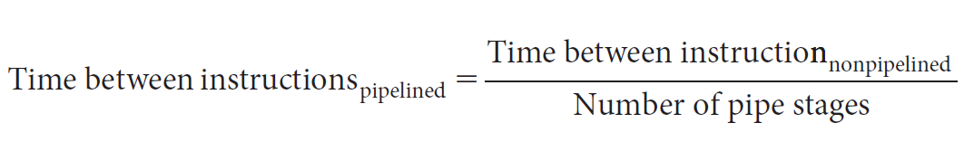
管道加速
如果所有阶段都是平衡的
即, 所有阶段采取相同的时间
提速大约等于管道级的数量
五级管道的速度几乎快了五倍

Slide 45
管道和 ISA 设计
专为流水线设计的 MIPS ISA
所有指令都是 32位, 长度相同
在第一个管道阶段更容易获取指令, 并在第二阶段对其进行解码
x86:1 到17字节的指令
MIPS 只有几种指令格式, 源寄存器字段位于同一位置
这种对称性意味着 MIPS 可以在一个步骤中解码和读取寄存器
内存操作数仅出现在加载和存储中
我们可以使用 ALU 计算内存地址, 然后在接下来的阶段访问内存

Slide 46
危害
情况, 防止开始下一个指令在下个周期, 叫危害
结构危险
所需资源正忙
数据危险
需要等待以前的指令完成其数据读取/写入
控制危险
控制操作取决于以前指令的结果

Slide 47
结构危险
硬件不能支持我们要在相同时钟周期中执行的指令的组合
(类比)如果我们使用洗衣机烘干机组合而不是单独的洗衣机和烘干机, 就会产生危险
在具有单个内存的 MIPS 管道中
Load/存储需要数据访问
指令提取将不得不失速对于该周期
因此, 流水线数据选择需要单独的指令/数据存储器
或单独的说明/数据缓存

Slide 48
结构危险

Slide 49
数据危害
下面的 C++ 代码是否合法？
下面的 C++ 代码是否有效？为什么？
int t0 = 10;
int t1 = 100;
int s0 = t0 + t0;
int t2 = s0–20;
添加$s 0, $t 0, $t 1 子 $t 2,$s 0, $t 3

Slide 50
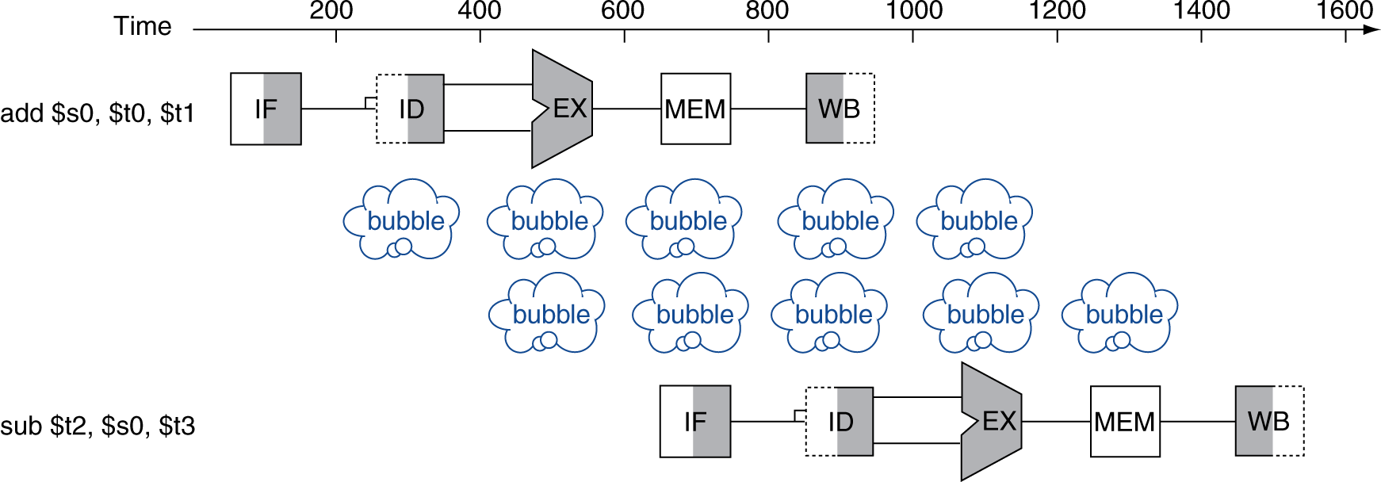
数据危害
当管道必须停止时发生, 因为一个步骤必须等待另一个步骤才能完成
添加$s 0, $t 0, $t 1 子 $t 2,$s 0, $t 3

Slide 51
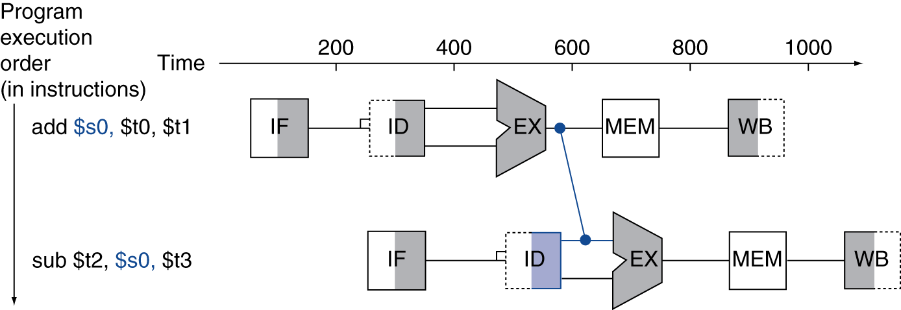
转发 (又名绕过)
如何解决这个问题？
(观察)在尝试解决数据危险之前, 不要等待指令完成
一旦 ALU 得到的总和
不要等待它被存储在寄存器中
相反, 将其作为下一条指令的输入提供
一个重要的管道概念, 正式称为管道 失速, 但经常给绰号泡沫

Slide 52
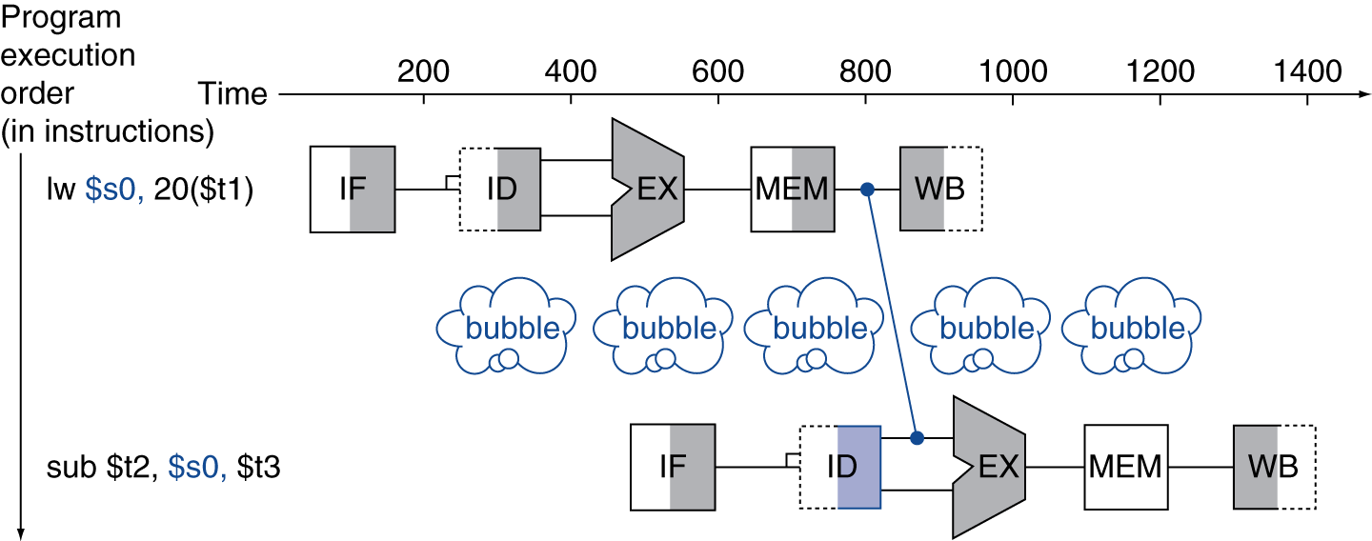
负载使用数据的危险
转发是否可以解决所有数据危险问题？
例如, 当加载后的 r 格式指令尝试使用数据时
需要一个失速, 即使转发
需要在数据路径中进行额外连接

Slide 53
避免停止的代码调度
编译器软件能帮助避免停滞吗？
Lw $s 0, 20 ($t 0)
子 $t 1,$s 0, $t 3
A = B + E;
C =B+ F;
向上移动第三个Lw指令成为第三个指令消除了危险
lw $t 1, 0 ($t 0)
Lw$t 2, 4 ($t 0)
加上 $t 3, $t 1,$t 2
sw $t 3, 12 ($t 0)
Lw$t 4, 8 ($t 0)
加上 $t 5, $t 1,$t 4
sw $t 5, 16 ($t 0)
lw $t 1, 0 ($t 0)
Lw$t 2, 4 ($t 0)
Lw$t 4, 8 ($t 0)
加上 $t 3, $t 1,$t 2
sw $t 3, 12 ($t 0)
加上 $t 5, $t 1,$t 4
sw $t 5, 16 ($t 0)
失速
失速
13个周期
11个周期

Slide 54
控制危害
当正确的指令无法在正确的管道时钟周期中执行时:
因为被提取的指令不是所需要的
即指令地址的流动并不是管道所期望的

Slide 55
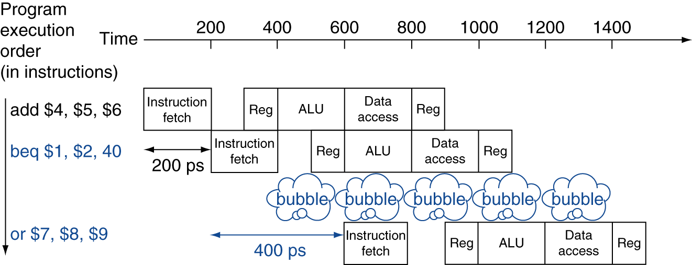
控制危害
对于代码段:
add $t 4, $t 5, $t 6
贝格$t 1、$t 2、40
阿迪$t 4、$t 4、1
....
40: 或第7、$t 8、$t 9 $t

Slide 56
停止在分支
我们能做些什么来解决控制隐患？
在获取下一条指令之前, 请等待分支结果确定

Slide 57
分支预测
比等待更好的方法？
预测分支的结果
不要等到你得到正确的答案
如果你运气好, 预测正确, 就继续吧 "
如果不幸预测您是错误的, 请重新启动
好处: 只有在预测错误的情况下才会停止

Slide 58
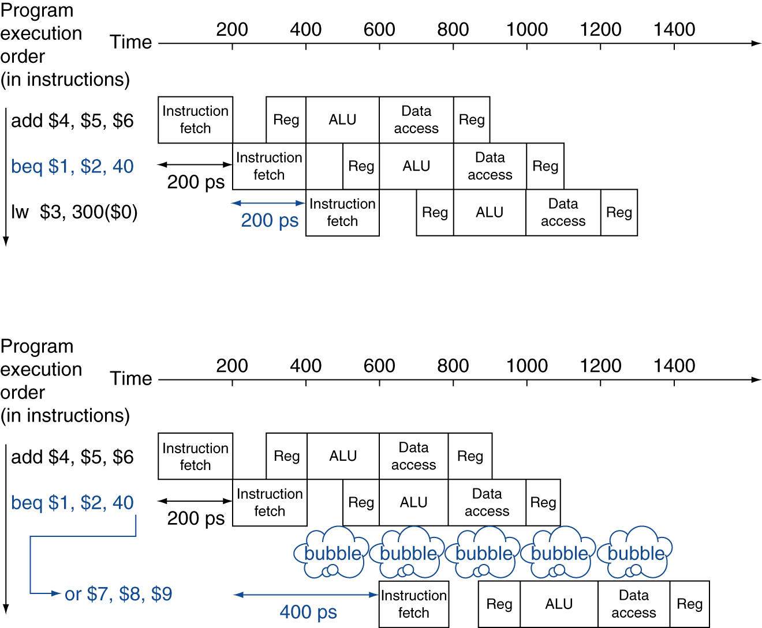
没有拍摄预测的 MIPS
预测正确
预测不正确

Slide 59
更现实的分支预测
静态分支预测
由编译器执行
基于典型的分支行为
动态分支预测
硬件度量实际分支行为
记录每个分支机构的近代史
假设未来的行为将继续趋势
如果出错, 请在重新提取时停止, 并更新历史记录

Slide 60
管道摘要
大图
管道通过提高指令吞吐量来提高性能
并行执行多个指令
每个指令具有相同的延迟
受危险影响
结构、数据、控制

Slide 61
投机
查找和利用更多并行性的重要方法
"猜猜" 如何处理指令
尽早开始操作
检查猜对了
如果是, 请完成操作
如果没有, 回滚并做正确的事情

Slide 62
编译器/硬件推测
编译器和硬件都可以推测
编译器可以重新排序指令
例如, 在分支之前移动负载
硬件可以向前看, 寻找要执行的指令
缓冲结果, 直到它确定它们实际上是需要的
对不正确的推测刷新缓冲区
程序的行为可能会受到编译器、操作系统和硬件的共同影响。

Slide 63
教师级并行性 (ILP)
流水线: 并行执行多个指令
考虑到我们有一个五级 MIPS CPU, 我们能做些什么来提高性能？
两种主要方法:
更深的管道
增加管道的深度以重叠更多指令
例如, 从五个阶段的管道转移到八个阶段的管道
多个问题
要复制计算机的内部组件,
这样它就可以在每个管道阶段启动多个指令
此技术的一般名称是多个问题
§4.10通过说明的并行性

Slide 64
多个问题
实现多问题处理器的主要方法有两种
静态多个问题
编译 器将一起发出的组指令
将它们打包到 "问题插槽" 中
编译 器检测和避免危险
动态多个问题
Cpu检查指令流并选择指令以发布每个周期
Cpu在运行时使用先进技术解决危险

Slide 65
示例: 静态双问题
将硬件组的说明转换为 "发放数据包"
可在单个周期中发布的分组指令
双问题数据包
一 alup 分支指示
一个加载/存储说明
地址 | 指令类型 | 管道阶段
n | 阿路-分支 | 如果 | Id | 前 | Mem | 工 务 局
n + 4 | Load/store | 如果 | Id | 前 | Mem | 工 务 局
n + 8 | 阿路-分支 |  | 如果 | Id | 前 | Mem | 工 务 局
n + 12 | Load/store |  | 如果 | Id | 前 | Mem | 工 务 局
n + 16 | 阿路-分支 |  |  | 如果 | Id | 前 | Mem | 工 务 局
n + 20 | Load/store |  |  | 如果 | Id | 前 | Mem | 工 务 局

Slide 66
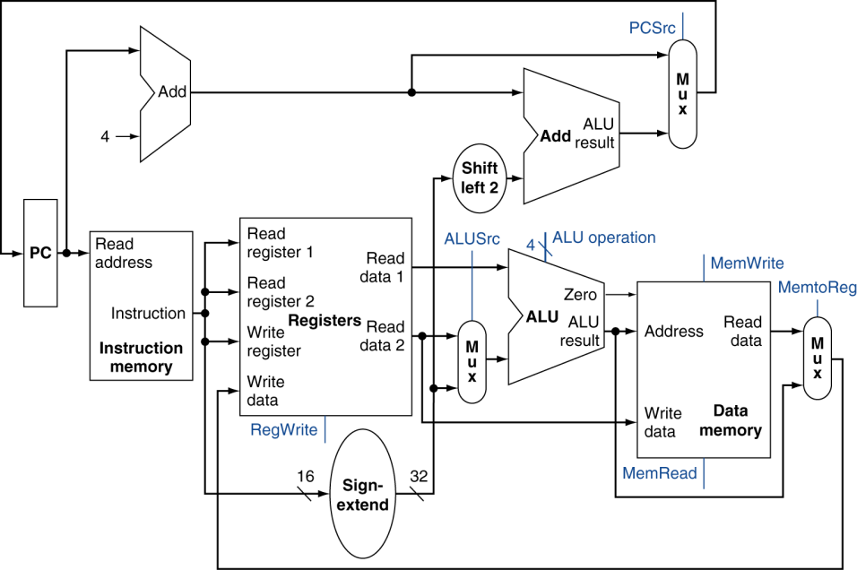
带有静态双问题的 MIPS
要同时发布 ALU 和数据传输操作, 经典的五级管道缺少什么？
需要读取两个寄存器的 ALU 操作和两个更多的存储
ALU 操作的一个写端口和负载的一个写端口
由于 ALU 与 ALU 操作捆绑在一起, 因此我们还需要一个单独的加法器来计算数据传输的地址。

Slide 67
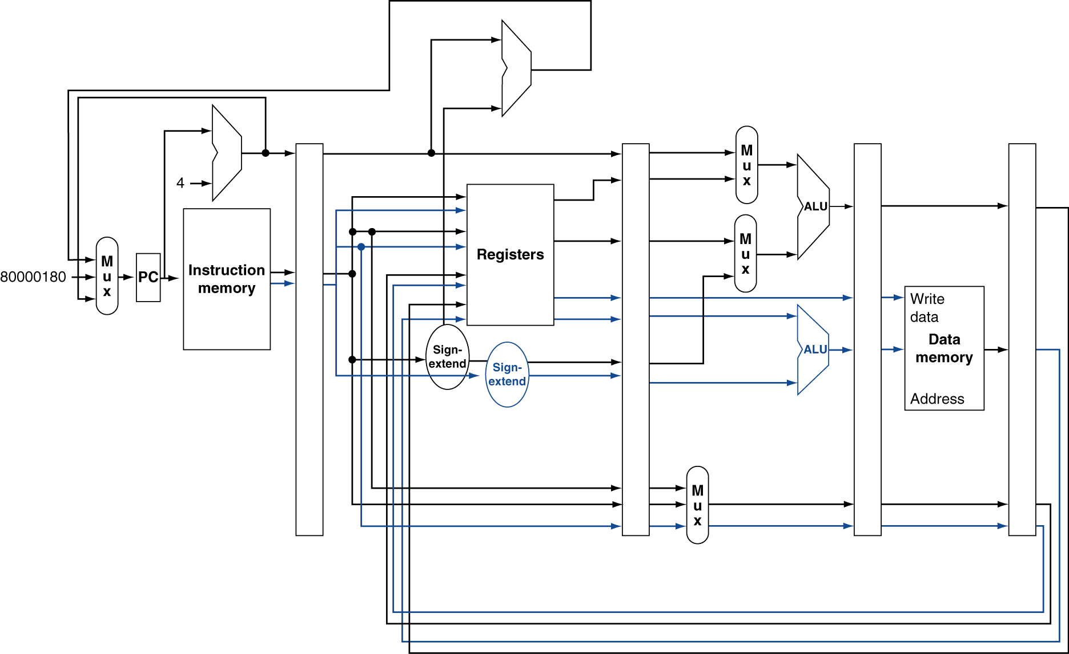
带有静态双问题的 MIPS
突出显示了双重问题所需的新增内容

Slide 68
计划示例
为双问题 MIPS 安排此时间
循环: lw$t 0, 0 ($s 1) # $t 0=array 数组元素 阿杜$t 0,$t 0, $s 2 # 在 $s 2 中添加标量 西 南部$t 0, 4 ($s 1) # 存储结果
西 南部$t 1, 8 ($s 1) 阿迪$s 1, $s 1, –4 # 递减指针 本$s 1, $zero, 循环 # 分支 $s 1! = 0
 | 阿路-分支 | Load/store | 周期
环： | 诺普 | Lw$t 0, 0 ($s 1) | 1
 | 阿迪 $s 1, $s 1, –4 | 诺普 | 2
 | 阿杜 $t 0,$t 0, $s 2 | 西 南部 $t 1, 8 ($s 1) | 3个
 | 本$s 1, $zero, 循环 | 西 南部 $t 0, 4 ($s 1) | 4个
IPC = 6/= 1。5

Slide 69
功率效率
动态调度和推测的复杂性需要强大的功能
多个更简单的内核可能更好
微处理器 | 年 | 时钟频率 | 管道阶段 | 问题宽度 | 不正常/投机 | 核心 | 权力
i486 | 1989年 | 25MHz | 5 | 1 | 不 | 1 | 5W
奔腾 | 1993年 | 66MHz | 5 | 2 | 不 | 1 | 10瓦
奔腾专业 | 1997年 | 200MHz | 10 | 3个 | 是的 | 1 | 29W
P4 Willamette | 2001年 | 2000MHz | 22 | 3个 | 是的 | 1 | 75W
P4 普雷斯科特 | 2004年 | 3600MHz | 31 | 3个 | 是的 | 1 | 103W
核心 | 2006年 | 2930MHz | 14 | 4个 | 是的 | 2 | 75W
超斯派克三世 | 2003年 | 1950MHz | 14 | 4个 | 不 | 1 | 90W
超迷你 T1 | 2005年 | 1200兆赫 | 6 | 1 | 不 | 8 | 70W

Slide 70
大脑皮层 A8 和英特尔 i7
处理器 | ARM A8 | 英特尔酷睿 i7 920
市场 | 个人移动设备 | 服务器、云
散热设计权力 | 2瓦 | 130瓦
时钟频率 | 1千兆赫 | 2.66 千兆赫
Cores/chip | 1 | 4个
浮点？ | 不 | 是的
多个问题？ | 动态 | 动态
峰值指令/时钟周期 | 2 | 4个
管道阶段 | 14 | 14
管道调度 | 静态按顺序 | 动态无序与猜测
分公司预测 | 2级 | 2级
1^{圣}级 cachesse/core | 32KiBI, 32KiBD | 32 KiBI, 32KiBD
2^{恩德}级 cachesse/core | 128-1024KiB | 256KiB
3个^{Rd}级别缓存(共享) | - | 2-8 MB
§4.11 真正的东西: ARM Cortex-a8 和英特尔酷睿 i7 管道

Slide 71
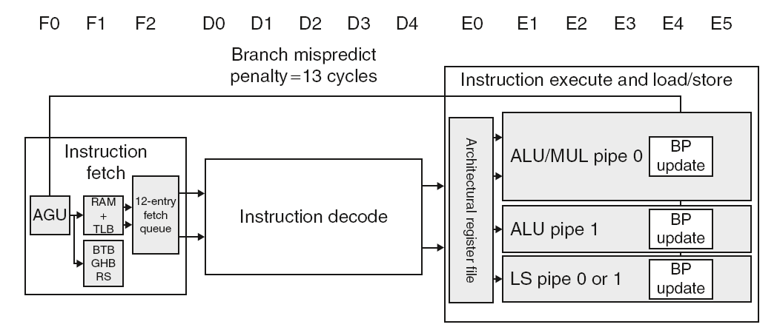
ARM Cortex-a8 管道

Slide 72
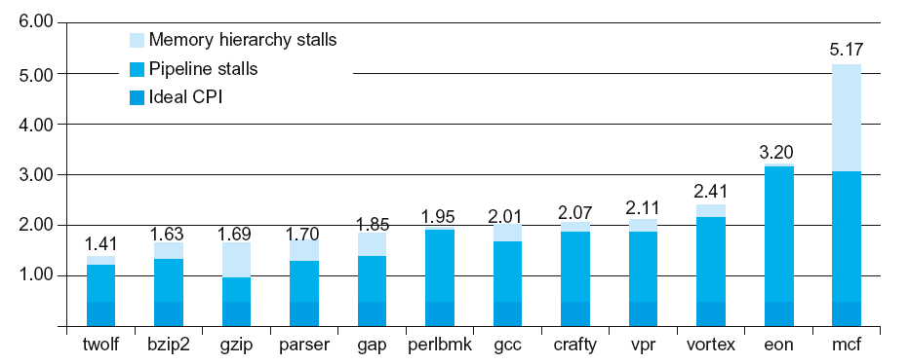
ARM Cortex-a8 性能

Slide 73
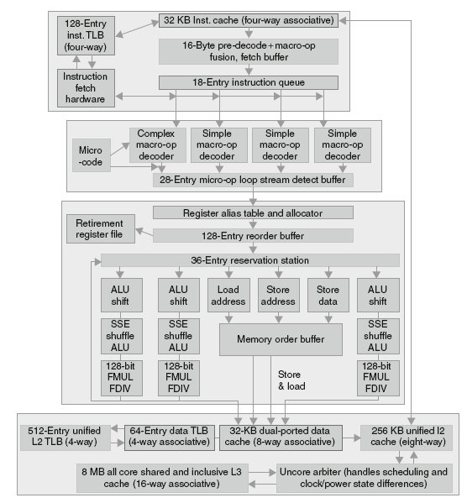
核心 i7 管道

Slide 74
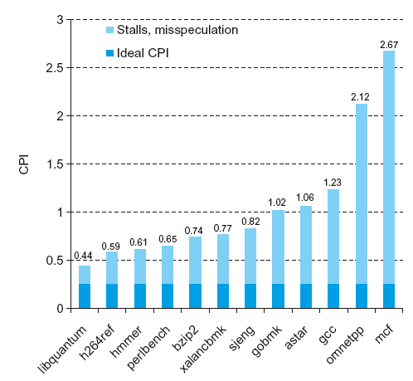
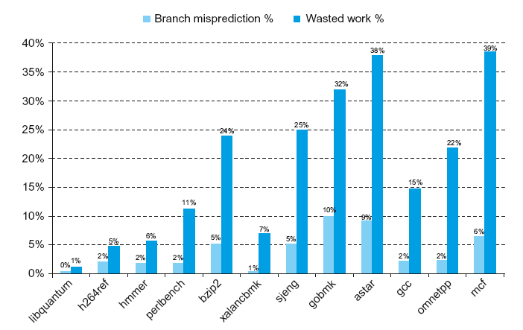
核心 i7 性能

